Slide 1
ΒΑΣΙΚΕΣ ΕΝΟΙΕΣ ΦΥΣΙΚΩΝ ΕΠΙΣΤΗΜΩΝ
ΒΑΣΙΛΗΣ ΚΟΛΛΙΑΣ
ΔΗΜΗΤΡΗΣ ΣΧΙΖΑΣ

Slide 2
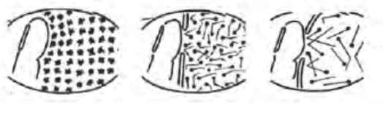
Από τα αέρια στην Πίεση
Πίεση στα αέρια (επίδειξη + μοντέλο + προσομοίωση https://phet.colorado.edu/el/simulations/gas-properties)
Τι σχέση έχει η πίεση με τη δύναμη;
Τι σχέση έχει η αλλαγη στην ταχύτητα (σε συγκρούσεις μορίων) με την δυναμη;

Slide 3
ΔΙΑΛΕΞΗ 7
Μηχανικη. Ταχυτητα. Μετρήσεις και αναπαραστάσεις. Η επιμονη της ταχύτητας
Δύναμη (και απλες μηχανές)
Πίεση σε ρευστά

Slide 4

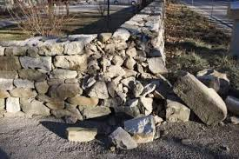
Υπενθύμιση
Καλες σημειώσεις- σταθερο διάβασμα

Slide 5
ΜΗΧΑΝΙΚΗ

Slide 6
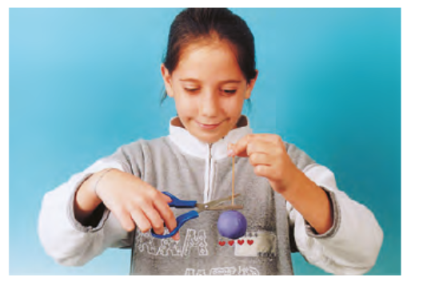
Μηχανικη στα τρέχοντα βιβλία του Δημοτικού
Πέμπτη Δημοτικου σελιδα 162 τετραδιο εργασιων
http://ebooks.edu.gr/ebooks/v/pdf/8547/628/10-0133-02_Fysika_E-Dimotikou_Tetradio-Ergasion/
Ταχύτητα , Μετρηση ταχυτητας, Δυναμεις από επαφη και από αποσταση, Πίεση
Πέμπτη Δημοτικου σελ 104 βιβλιο μαθητη
http://ebooks.edu.gr/ebooks/v/pdf/8547/708/10-0197-02_Fysika_E-Dimotikou_Vivlio-Mathiti/
Δυναμεις, Ταχυτητα, Δυναμεις από επαφη και από αποσταση, Πίεση
Μπορειτε να βρειτε και τα εμπλουτισμένα βιβλια εδώ
http://ebooks.edu.gr/ebooks/v2/course-main.jsp?handle=8547/77

Slide 7
ΜΕΡΟΣ 1^{ο}
ΤΑΧΥΤΗΤΑ

Slide 8
Γλωσσικά
Ταχύτητα
https://www.greek-language.gr/greekLang/modern_greek/tools/lexica/search.html?lq=%CF%84%CE%B1%CF%87%CF%8D%CF%84%CE%B7%CF%84%CE%B1&sin=all
Βραδύτητα
https://www.greek-language.gr/greekLang/modern_greek/tools/lexica/search.html?lq=%CE%B2%CF%81%CE%B1%CE%B4%CF%8D%CF%84%CE%B7%CF%84%CE%B1&dq=
Ποιες άλλες λεξεις θα ψάχνατε; Τι συνδηλώσεις σας έρχονται στο νου; Τι συναισθήματα;

Slide 9
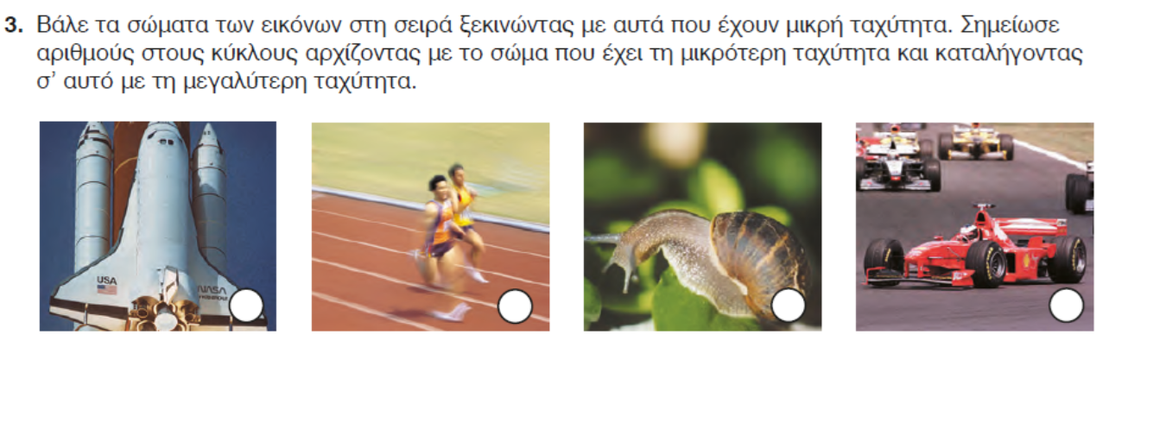
Οψεις της ταχύτητας
Σβελτάδα (μολις που ειδαμε κατι. Θαυμασμος, ισως και κινδυνος)
Βραδυτητα (ενοχληση, ισως κατι επικινδυνο)
Μετρια Κινηση ( συνηθης ζωη, μπορω να το διαπραγματευτω)
Γιατι να θελω να κάνω όλες αυτές τις διαφορετικές καταστάσεις οψεις της ιδιας εννοιας; Πώς νοιωθετε απέναντι σε μια τέτοια προσέγγιση;

Slide 10
Ένα παράδειγμα
Πώς θα ορίζατε εσεις την ταχύτητα;
Πχ πόσος χρόνος χρειάζεται για να περάσει ένα αντικειμενο ολόκληρο από ένα σημείο;

Slide 11
Τι ξέρουμε για την ταχύτητα;
Σημειώστε με Σ την πρόταση που θεωρείτε Σωστή και με Λ τη πρόταση που θεωρείτε Λάθος.
(Δωρο από τον Κ. Ναουμ)
Αν δύο σώματα που κινούνται διανύουν το ίδιο διάστημα στον ίδιο χρόνο, τότε τα δύο σώματα κινούνται με την ίδια ταχύτητα.
Αν δύο σώματα που κινούνται διανύουν το ίδιο διάστημα σε διαφορετικούς χρόνους, τότε μεγαλύτερη ταχύτητα έχει το σώμα που χρειάζεται τον λιγότερο χρόνο.
Αν δύο σώματα που κινούνται για τον ίδιο χρόνο αλλά διανύουν διαφορετικά διαστήματα, μεγαλύτερη ταχύτητα έχει το σώμα που διανύει το μεγαλύτερο διάστημα.
Αν δύο σώματα που κινούνται διανύουν το ίδιο διάστημα σε διαφορετικούς χρόνους, τότε μικρότερη ταχύτητα έχει το σώμα που χρειάζεται τον περισσότερο χρόνο.
Αν δύο σώματα που κινούνται για τον ίδιο χρόνο διανύουν διαφορετικά διαστήματα, μικρότερη ταχύτητα έχει το σώμα που διανύει το μικρότερο διάστημα.
Αν δύο σώματα που κινούνται για διαφορετικούς χρόνους και διανύουν διαφορετικά διαστήματα τότε ΔΕΝ μπορούμε να συγκρίνουμε τις ταχύτητές τους.
Πάντοτε μπορούμε να συγκρίνουμε τις ταχύτητες δυο σωμάτων

Slide 13
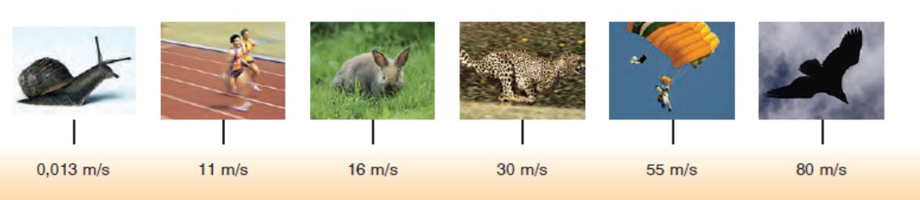
Όλα αυτά να μπουν κατω από την εξουσια ενός βελους;
Και ενός τύπου v=s/t ;
Γιατι να γινει αυτο;

Slide 14
Προσδιορισμός της ταχύτητας
10cm

Slide 15
Γραφικές παραστάσεις (εδώ επεκτάσεις της όρασης)
Η απόσταση σαν συνάρτηση του χρονου
Βαζοντας τα ενδιάμεσα σημεία είναι σαν να ενισχύουμε τα μάτια μας με ένα ιδιοτυπο μικροσκόπιο. Ένα μικροσκοπιο χρόνου

Slide 16
Η ταχυτητα στον χρονο
(σαν συνάρτηση του χρονου)
https://www.seilias.gr/index.php?option=com_content&task=view&id=548&Itemid=32&catid=21
Διάγραμμα ταχύτητας- χρονου. Ένα πολύ χρησιμο εργαλείο
https://www.youtube.com/watch?v=V5E_LLUgbjI
Και αν η ταχύτητα «αλλάζει»; Πόσο μπορεί να αλλάζει;

Slide 17
Συγκρίσεις
https://youtu.be/KDp1tiUsZw8?t=23
https://www.youtube.com/watch?v=FCMgAmDLOis
Τι νοιώθουμε και τι μετράμε
ΤΠΕ για βοηθεια
  https://phet.colorado.edu/el/simulation/forces-and-motion-basics

Slide 18
«Ιστορικά»:
Σε κάποιες περιπτώσεις πολλές ταχύτητες εμφανιζονται δεμένες σε ένα φαινόμενο
  Ελεύθερη πτώση
  Πτώση σε κεκλιμένο επίπεδο
  Πέταγμα προς τα πάνω
  Πέταγμα προς τα πάνω σε κεκλιμένο επίπεδο
  Γενναίο…… https://www.youtube.com/watch?v=aPC_h9Vmlxw
  Πώς πήγε η δική σας παρατήρηση;
Δυσκολια: να «δουμε» την ταχύτητα με λεπτομέρεια στο χρονο και στο χώρο (στιγμιαια ταχύτητα). Εσεις μπορειτε;
H αμερικανικη επαληθευση των πειραματων του Γαλιλαιου: https://www.youtube.com/watch?v=AYz_K3mwq6A
Για τη διασκέδασή σας: https://www.youtube.com/watch?v=KtA3Wp8eNgA

Slide 19
Τι θελω να μπορειτε να κάνετε;
Να περνάτε από κίνηση (ορατη ή περιγραφή) σε διάγραμμα και από διάγραμμα σε περιγραφή ή θεατρική αναπαράσταση κίνησης
Να λύνετε ασκησεις με μέση ταχύτητα
Να μπορειτε να μετρήσετε την μέση ταχύτητα

Slide 20
Παραδειγμα ασκησης
Παρακολουθειτε ένα οχημα. Εχετε αυτά τα διαθέσιμα στοιχεία. Μπορείτε να συμπεράνετε πού ίσως σταμάτησε το όχημα στη διαδρομή του;
https://eclass.uth.gr/modules/document/index.php?course=PRE_U_113&openDir=/5eaea7c8tCLN

Slide 22
Η επιμονή της ταχύτητας

Slide 23
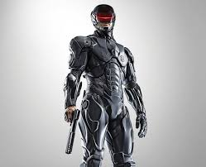

Πού οφείλεται η διαφορά;
Ας φαντασθούμε αντικείμενα που στέκονται μεσα σε ένα σταθερά κινούμενο σώμα και…
Αντικειμενα γύρω μας που αφου σπρωχθούν σταματουν
Τι σας μοιαζει πιο κοντινο με τον εαυτο σας όταν είστε σε ένα αμαξι;

Slide 24
Πού οφείλεται η διαφορά;
Ας φαντασθούμε αντικείμενα που στέκονται μεσα σε ένα σταθερά κινούμενο σώμα και…
Αντικειμενα γύρω μας που αφου σπρωχθούν σταματουν
Η ταχυτητα εύκολα βρίσκεται και χάνεται καθώς αλλάζουμε πλαίσιο; https://youtu.be/M9P-eDS3oMc?t=222
ή
είναι μια «προίκα» που χάνεται δυσκολα;
https://youtu.be/Z_L911Yoybg?t=17

Slide 25
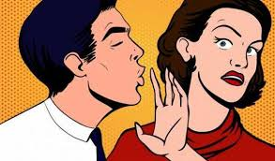
Η ταχύτητα είναι μια «φορτική» προίκα
https://www.youtube.com/watch?v=AyRJE1w5EU0
https://www.youtube.com/watch?v=NWoTadpyxV4
ΝΕΑ ΓΝΩΣΗ!!!

Slide 26
Νοητικά πειράματα
Ένα βλημα τρέχει διπλα μας. Μπορούμε να το πιάσουμε;
Πετάμε ένα μπαλακι στο αυτοκινητο. Πού θα πέσει;
Περπαταμε και μας πέφτει ένα αντικειμενο. Που θα πέσει;
Ένα ιστιοφορο ταξιδευτει με σταθερη ταχυτητα. Κατι πέφτει από το κατάρτι. Πού θα πέσει;
Κάθε κομματι εχει τη δικη του κινηση. https://www.youtube.com/watch?v=Cy70G3iB22o
Ασκηση ψυχολογικής παρατήρησης: Γιατι είναι τοσο πειστικο το αισθημα του ανοικειν;

Slide 28
Πώς μπορουμε να βοηθησουμε τον εαυτο μας
Να οικειοποιηθει αυτή την πραγματικοτητα;
ένα ταξιδι με το αυτοκινητο ή το λεωφορείο
Η σκέψη ότι τωρα ο έλεγχος του εαυτου μου είναι πιο λιγος
Πόσο εύκολο είναι να σταματησουμε ένα αμάξι που κυλαει; (τι «βλακεια» μπορει να κανουμε αν δεν νοιωθουμε σπλαχνικά τον Α Νομο;)

Slide 29

*Α Νομος: Η εποχούμενη *
[Καθηγητής]:
Ο ανθρωπος σε ενα αυτοκινητο που κινείται σταθερά
είναι μια ανθρώπινη βολίδα.
Το αυτοκινητο απλως τον κρατά για να μην πέσει
και σπρώχνει τον αέρα απο μπροστά του
[Μαθητής/τρια]:
Τρέχεις
Το σώμα σου
φτερό στη βούλησή σου
Νομίζεις
Η μάζα σου ξέρει καλύτερα
Ανατριχιάζει
Εύθραυστη
Ψάχνεται
Κοιτάζει γύρω της
Σύντροφοι στη γιορτή
Οι πιθανοί τεμαχιστές της
Βίντεο
If you cannot do the time, don’t do the crime
https://www.youtube.com/watch?v=3qNjt04bpQM

Slide 30
Αναστοχασμος
Ποια είναι η κεντρική ιδέα σε αυτό το κομμάτι;
Που μπορεί να βρεί απροσδόκητη εφαρμογή αυτή η νέα γνώση; (δικα σας παραδειγματα)
Τι κανει η δύναμη αν όχι να κινει τα πράγματα;
Και τι σταματα τα κινούμενα πραγματα;

Slide 31
ΜΕΡΟΣ 2ο
ΔΥΝΑΜΗ

Slide 32
Δυναμη στην ποιηση και τη λογοτεχνια;
Δυναμη
https://www.greek-language.gr/digitalResources/literature/tools/concordance/search.html?lq=%CE%94%CF%85%CE%BD%CE%B1%CE%BC%CE%B7Οξυγονο
Σβελτο
https://www.greek-language.gr/digitalResources/literature/tools/concordance/search.html?lq=%CE%A3%CE%B2%CE%AD%CE%BB%CF%84%CE%BF
Βάρος
https://www.greek-language.gr/digitalResources/literature/tools/concordance/search.html?lq=%CE%B2%CE%AC%CF%81%CE%BF%CF%82
Βαρύτητα
https://www.greek-language.gr/digitalResources/literature/tools/concordance/search.html?lq=%CE%B2%CE%B1%CF%81%CF%8D%CF%84%CE%B7%CF%84%CE%B1
Βαρύ
https://www.greek-language.gr/digitalResources/literature/tools/concordance/search.html?lq=%CE%B2%CE%B1%CF%81%CF%8D
Ελαφράδα
https://www.greek-language.gr/digitalResources/literature/tools/concordance/search.html?lq=%CE%B5%CE%BB%CE%B1%CF%86%CF%81%CE%AC%CE%B4%CE%B1
Αργο
https://www.greek-language.gr/digitalResources/literature/tools/concordance/search.html?lq=word:11489
Ταχυ
https://www.greek-language.gr/digitalResources/literature/tools/concordance/search.html?lq=word:20261
Ταχύτητα
https://www.greek-language.gr/digitalResources/literature/tools/concordance/search.html?lq=%CF%84%CE%B1%CF%87%CF%8D%CF%84%CE%B7%CF%84%CE%B1

Slide 33
Καθημερινές όψεις της Δύναμης (1)
Δείτε και:
https://www.greek-language.gr/greekLang/modern_greek/tools/lexica/triantafyllides/search.html?lq=%CE%B4%CF%8D%CE%BD%CE%B1%CE%BC%CE%B7&dq=

Slide 34

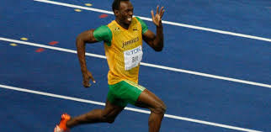
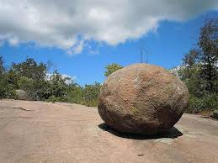
Καθημερινές όψεις της δυναμης (2)
Δυναμη σημαινει ενταση; (ενας πελωριος βραχος κάθεται στο έδαφος). Υπαρχει δυναμη;
Ένα βιβλίο πάνω σε ένα τραπέζι
Στην καθημερινότητα: Τι μας κινητοποιει να αναγνωρισουμε ψυχολογικά την παρουσια δυναμης; Μια σφοδρη κινηση; Η προοπτική μιας εκρηξης ή μιας καταστροφης; Το ακλόνητο; Αυτό που μας επιβάλεται; Η δική μας προσπάθεια και ζόρισμα;

Slide 35
Ας στραφούμε σε ό,τι γνωρίζουμε

Slide 36
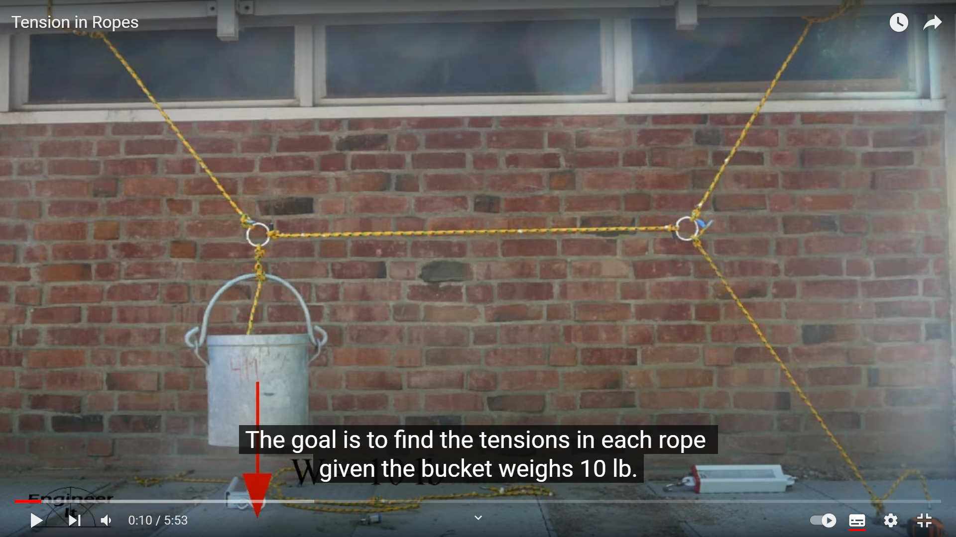
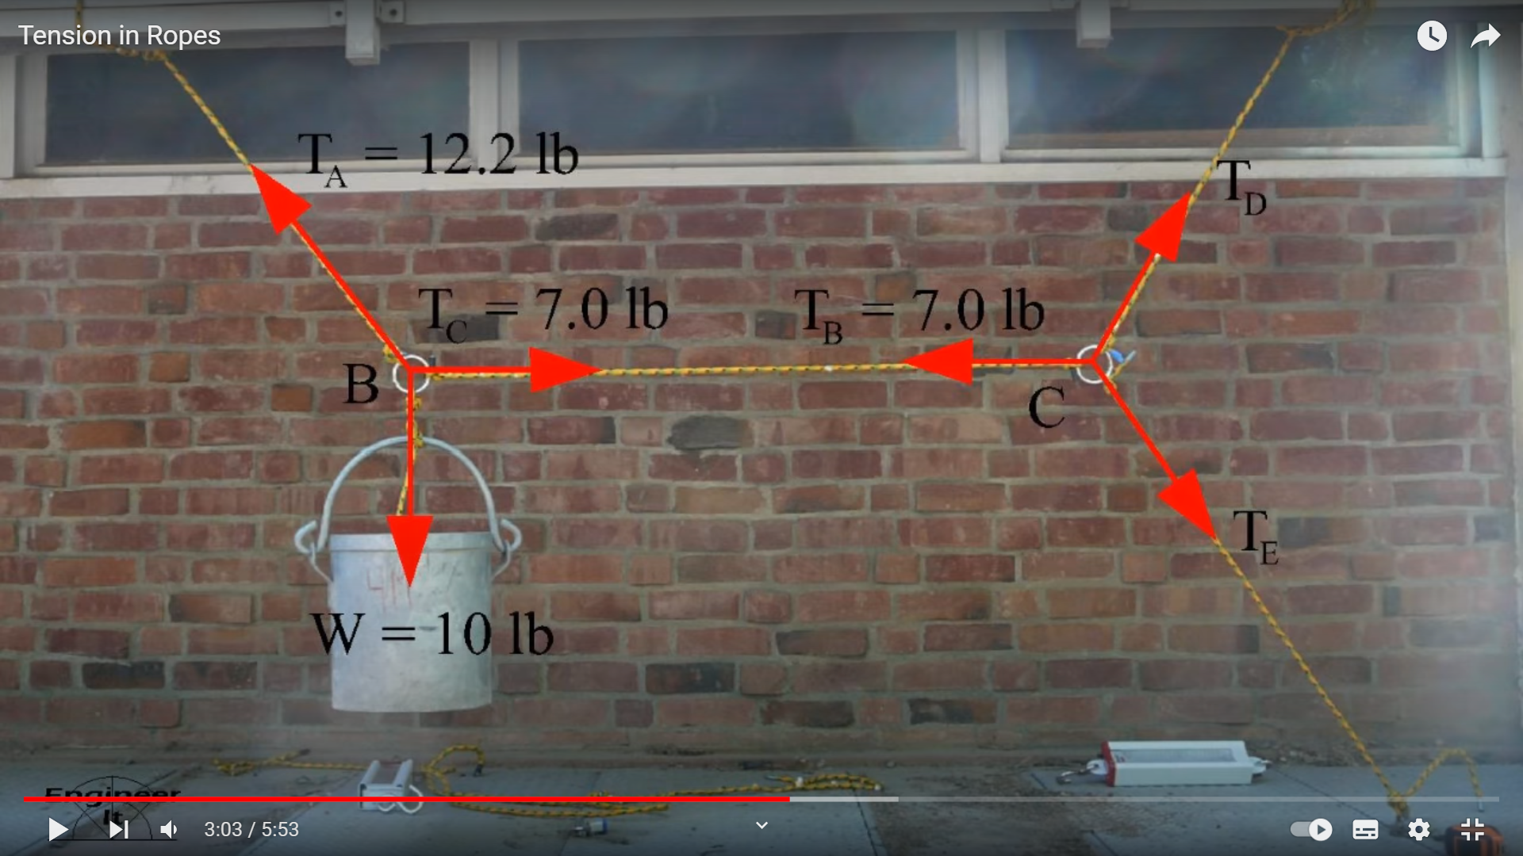
Στατική
https://www.youtube.com/watch?v=ROnxjj5jPDs
https://www.youtube.com/watch?v=oQqkLZ7isvs

Slide 37
Απλες μηχανες
Μοχλοι και τριβη
https://www.youtube.com/watch?v=co7vGKzU4PM
Τροχαλιες
https://www.youtube.com/watch?v=73vnrGYmS5U
https://www.youtube.com/watch?v=HzO80Uthgvg
Μοχλοι στο σωμα μας
https://www.youtube.com/watch?v=d1wS_OlJzmI
Οι απλές μηχανές και η στατική (ισορροπια δυνάμεων) έχουν κεντρικη σημασια στην ιστορια της επιστημης των δυνάμεων (φυσικών)

Slide 38
Μια απλη μηχανή με πίεση
https://www.youtube.com/watch?v=INAO97TQl-w (η καταστροφική πλευρά)
https://www.youtube.com/watch?v=KEs_h-ucJEs (δημιουργική πλευρα)
https://www.youtube.com/watch?v=jarmWzGe78k (ερμηνεία)

Slide 39
Πρόβλημα (από τη στατική στη δυναμική)
Ένα σώμα κινειται με σταθερη ταχυτητα
Ξαφικά ασκουμε πάνω του δυο ισες και αντιθετες δυναμεις.
Τι θα συμβει;

Slide 40
Αν η δύναμη ΔΕΝ είναι αναγκαία για να κινηθεί κάτι, τότε η δύναμη έχει κατι να κάνει με την κίνηση;
Δεν είναι παράλογο να λέμε ότι η δύναμη ΔΕΝ έχει να κανει κάτι με την κίνηση;
Α) η δύναμη αλλάζει την ταχύτητα
Β) μόνο η δύναμη αλλάζει την ταχύτητα

Slide 41
Δυναμη που κινει και δυναμη που σταματά
https://www.youtube.com/watch?v=TFZkHVCnuGU
https://phet.colorado.edu/el/simulation/forces-and-motion-basics
Σπρωξίματα και Τραβήγματα
Τι περιπτώσεις οπου ταιριάζει η χρηση της λεξης «Δυναμη» νοιωθετε να λειπουν;

Slide 42
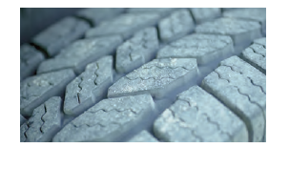
Τριβή: μια κρυμμένη δύναμη
Όταν θελουμε πολλή ή λίγη τριβή
Πατατες και τριβες
https://www.youtube.com/watch?v=AIb2tUoe8rw
Τριβη και μετακινηση
https://www.youtube.com/watch?v=2qbMbSGRbWI

Slide 43
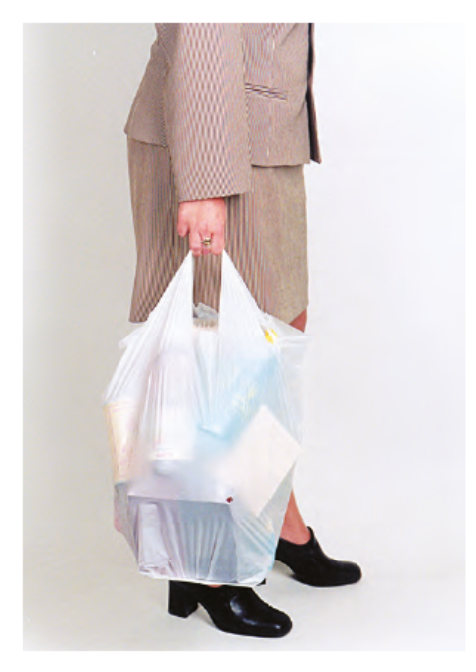

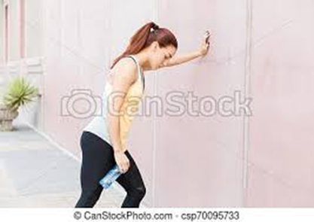
Και άλλες κρυμμένες δυνάμεις

Slide 45
Τι μπορει να είναι η «δυναμη;» για τους Φυσικούς;

Slide 46
Που υπάρχει «δύναμη» (κατά τους Φυσικούς);

Slide 47
ΥΠΑΡΧΟΥΝ ΔΥΟ ΜΕΓΑΛΕΣ ΚΑΤΗΓΟΡΙΕΣ ΔΥΝΑΜΕΩΝ ΚΑΙ ΛΕΙΠΕΙ ΜΙΑ ΤΡΙΤΗ (τουλαχιστον)
ΔΥΝΑΜΕΙΣ ΑΠΌ ΑΠΟΣΤΑΣΗ
  Λιγες
  ΔΕΝ περιλαμβάνουν καποιες που θεωρουμε προφανεις
ΔΥΝΑΜΕΙΣ ΑΠΌ ΕΠΑΦΗ
  Σήμα κατατεθέν: Παραμόρφωση ( κλιμακες)
ΔΕΝ ΥΠΑΡΧΟΥΝ «ΕΣΩΤΕΡΙΚΕΣ» ΔΥΝΑΜΕΙΣ (πάντα δυο σώματα: αλληλεπίδραση)
Τι είχαμε στις απλές μηχανές;

Slide 48
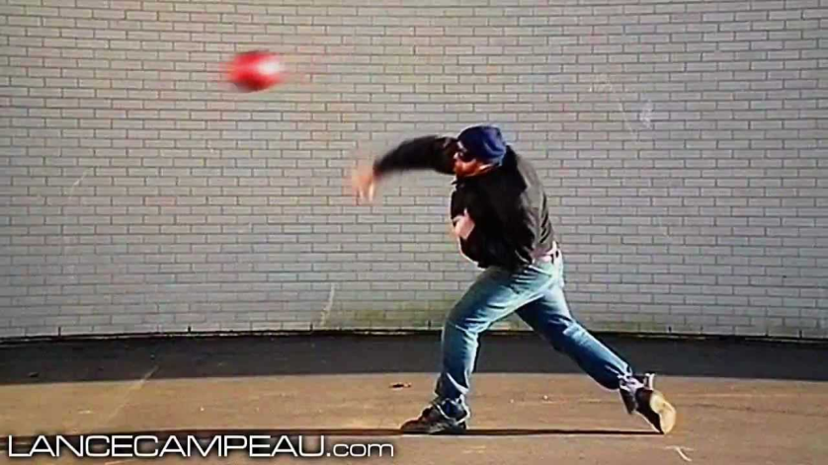

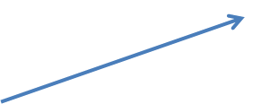
Δυναμη Φ και ΔυναμηΚ
Υπάρχουν ΔυνάμειςΚ που είναι ανύπαρκτες για τη Φυσική και
Υπάρχουν ΔυνάμειςΦ που είναι ανύπαρκτες για τον Καθημερινο Λόγο
https://i.ytimg.com/vi/pH02zLhqcaE/maxresdefault.jpg

Slide 49
ΜΕΡΟΣ 3ο
ΠΙΕΣΗ

Slide 50
Γλωσσικά
Πιεση στην γλωσσα
https://www.greek-language.gr/greekLang/modern_greek/tools/lexica/search.html?lq=%CE%A0%CE%AF%CE%B5%CF%83%CE%B7&sin=all
και την ποιηση
https://www.greek-language.gr/Resources/literature/tools/concordance/search.html?lq=word:79105
Συνδηλώσεις και συναισθήματα

Slide 51
Πίεση και Δυναμη
Διαφερουν σε τιποτε;
Εσεις πώς θα τις ξεχωρίζατε;

Slide 52
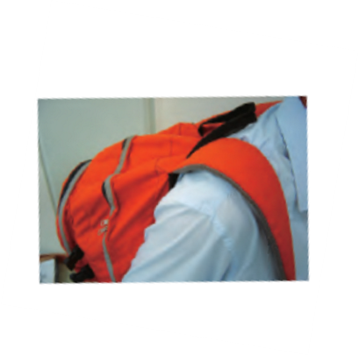
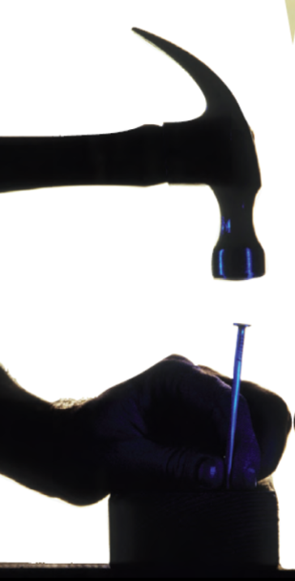
Πίεση και στερεά
Συνήθως πίεση που νοιωθουμε έντονα και εστιασμένα
Ορισμός της πίεσης. Ερώτημα ;
http://users.sch.gr/kassetas/yPhysicsBGymn5.htm
Γιατι πιρούνια;
Κουβαλάτε ένα κιβώτιο με νημα και σας «κοβει» τα χέρια. Τι κάνετε;

Slide 53
Πιεση και υγρα και αέρια
Η πίεση εχει μια μακριά ιστορια που ξεκινά από τον Αρχιμήδη (ερμηνεια επίπλευσης) και συνδέεται με την μελέτη της ισορροπιας δυνάμεων (στατικη) για να παρει εντονη στροφη προς τα μαθηματικά (τελη 16^{ου} αιωνα, 17^{ος} αιωνας Simon Stevin, Galileo Galilei, Rene Descartes), να αναγνωρισθει η ιδιαιτεροτητα των υγρών (Blaise Pascal), να δοκιμαστεί πειραματικά (Toriceli, Boyle) και να φτασει σε σχεδον μοντέρνα διατυπωση (Newton)

Slide 54
Καθημερινη πιεση
1.Πίεση ατμοσφαιρικη - καλαμακι
https://www.youtube.com/watch?v=c31312iN37Q (ακομα και «σίγουρη» γνωση, μπορει να ανατραπει)
Επιχειρημα 1 https://youtu.be/c31312iN37Q?t=86
Επιχειρημα 2 https://youtu.be/c31312iN37Q?t=110
Προβλημα: https://youtu.be/c31312iN37Q?t=176 , https://youtu.be/c31312iN37Q?t=214 - 5:03 (προσαρμογη) + προσθετες διορθωσεις : https://youtu.be/c31312iN37Q?t=437
Ζυγισμα του αέρα: https://youtu.be/c31312iN37Q?t=482
Από εκει και περα επι μερους εξηγήσεις με το μοντελο του Pascal
https://www.youtube.com/watch?v=wo8TBL_5Zdw (πιεση ατμοσφαιρικη)
https://www.youtube.com/watch?v=HUmZrtiXDik (καλαμακι)
Το σωμα μας σε χαμηλη πιεση
https://www.youtube.com/watch?v=iWGGMchu6mQ
Μια ψυχολογική ανατροπή
Δωρο (τότε πώς και τα δένδρα είναι πανω από 10 μ ψηλά; )
https://www.youtube.com/watch?v=BickMFHAZR0

Slide 55
